Slide 1
Delta Lab.
伺服馬達與ASDA-Soft

Slide 2

實驗目的
熟悉伺服調機軟體 (ASDA_Soft)
利用軟體控制馬達寸動，並使用示波器觀看
使用參數編輯器調整Driver

Slide 3
所需設備
儀器名稱 | 數量
Servomotor | 1
Driver | 1
PC | 1

Slide 4
材料
名稱 | 數量
USB連結線 | 1
Encode連接線 | 1
紅線 | 3
白線 | 3
黑線 | 2

Slide 5
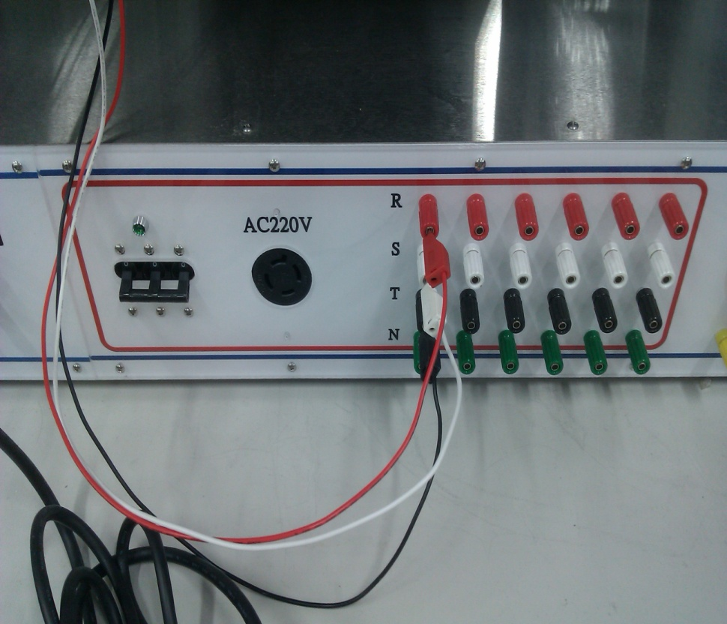
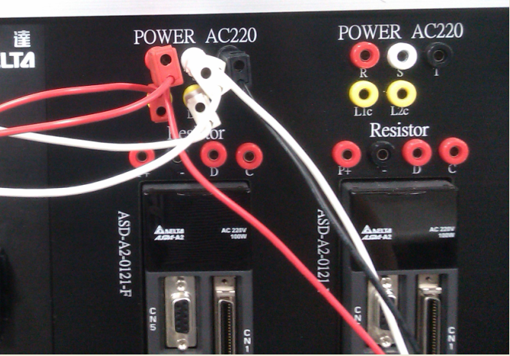
接線圖
步驟一:AC220V OFF情況下接電源220V
步驟二:供應內部電源
電源線並聯

Slide 6
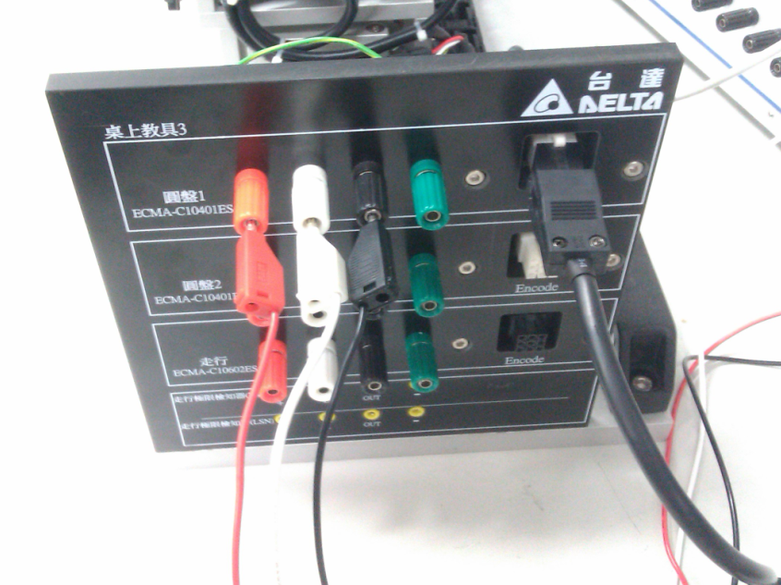
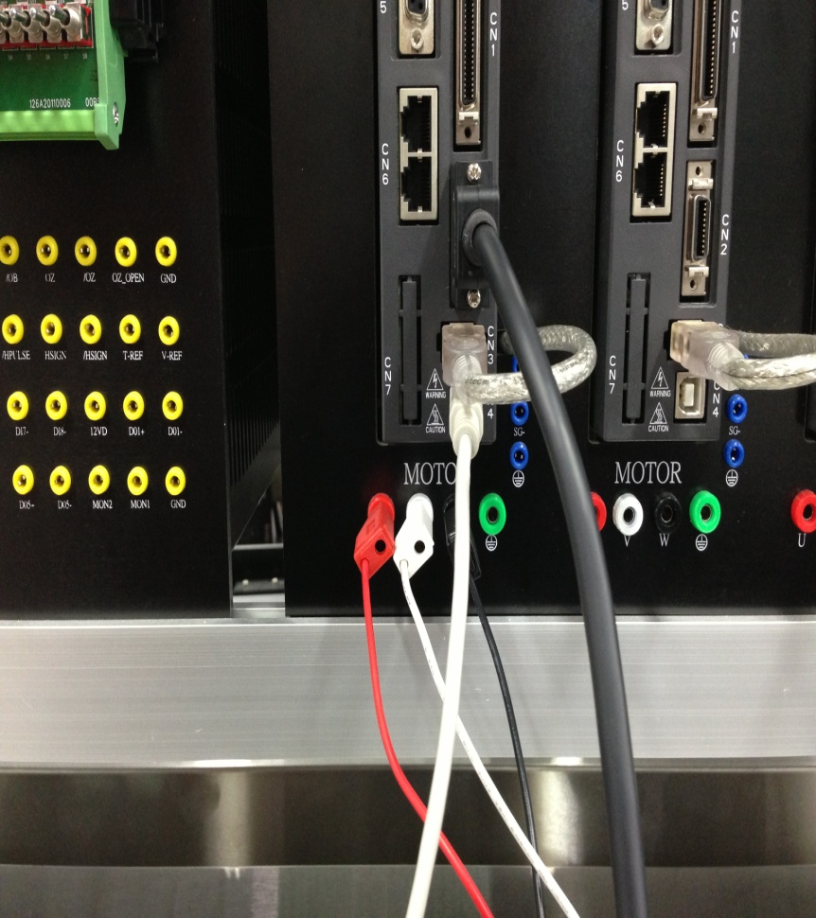
步驟三 : 連接Servomotor和Driver(連接線和Encode)

Slide 7
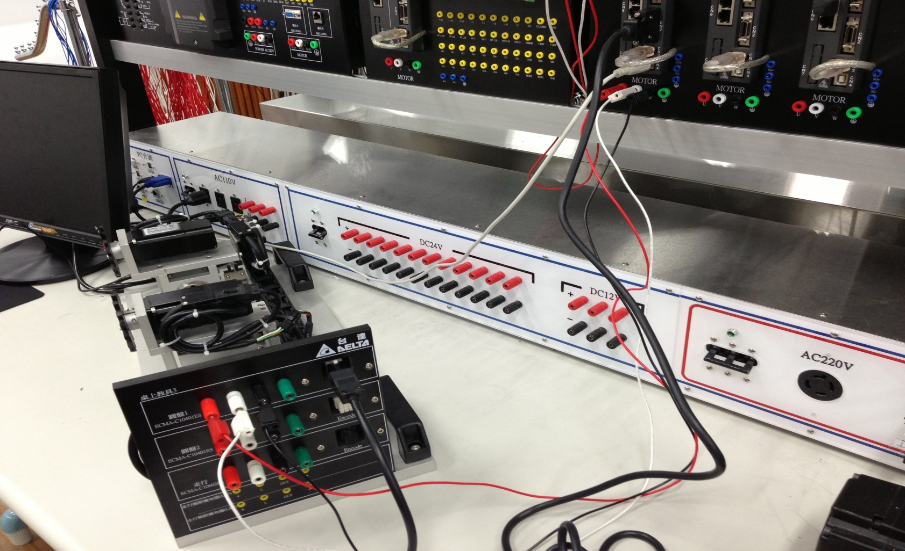
步驟四 : USB連接( Driver 和 PC )

Slide 8
ASDA Soft
ASDA-Soft 軟體是台達電子專為伺服驅動器開發之特殊軟體。功能包含：
  示波器、裝置、異警監控
  自動增益調整功能
  數位輸入輸出控制
  數位輸入輸出控制
  參數編輯器及初始化精靈
  馬達選型軟體
  內部運動控制功能編輯器等等。
讓使用者可以非常快速的熟悉並使用，所以各介面設計時都致力於簡單容易操作之方向。

Slide 9
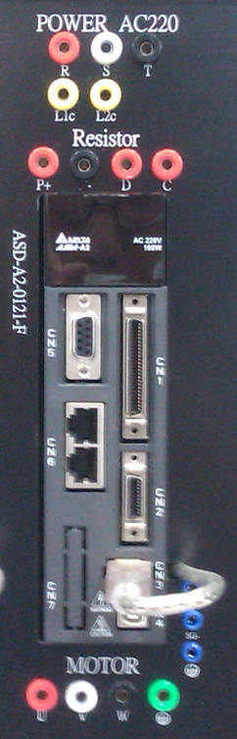
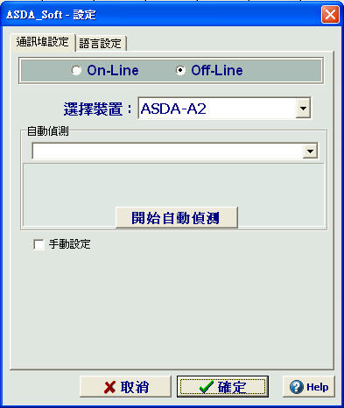
通訊埠設定
開啟程式後，會主動跳出如下視窗。點選On-Line，選擇裝置 ，按開始自動偵測。

Slide 10
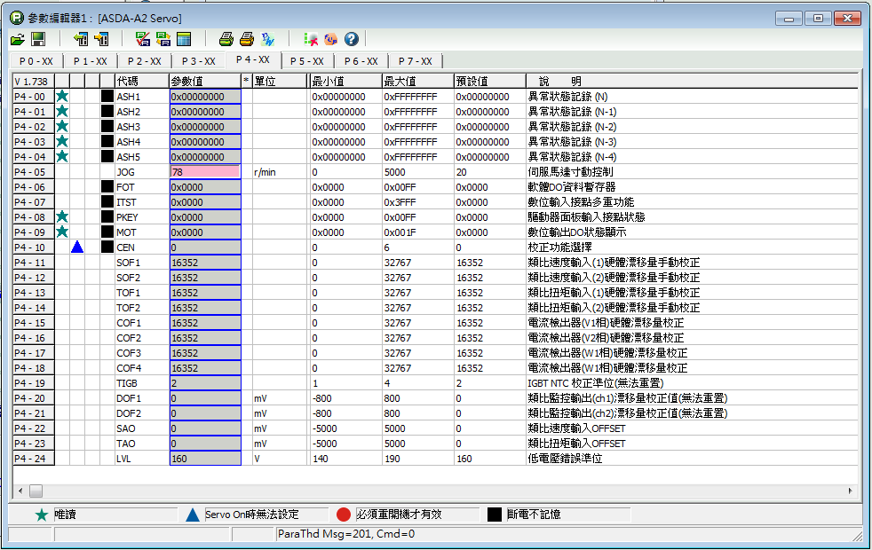
參數編輯器
提供多種有關伺服器參數的顯示、編輯、比對、讀取、寫入、轉換等功能。
修改後按enter鍵

Slide 11
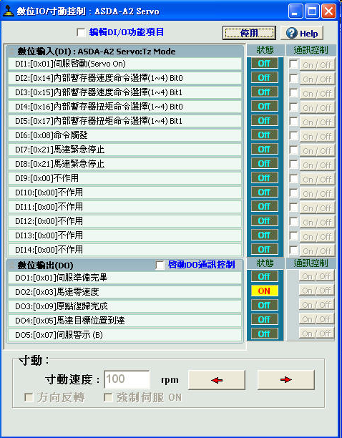

數位IO/寸動控制
驗證伺服驅動器的DI/O信號以及配線是否正確，可以即時顯示所有DI/O的狀態。
操作DI/O：改變DI/O狀態(on/off)。
編輯DI/O：調整DI/O對應的Servo控制功能。
JOG：寸動功能，可以設定不同速度作馬達微幅運動測試。
DIO狀態
操作DIO
編輯DIO
JOG

Slide 12
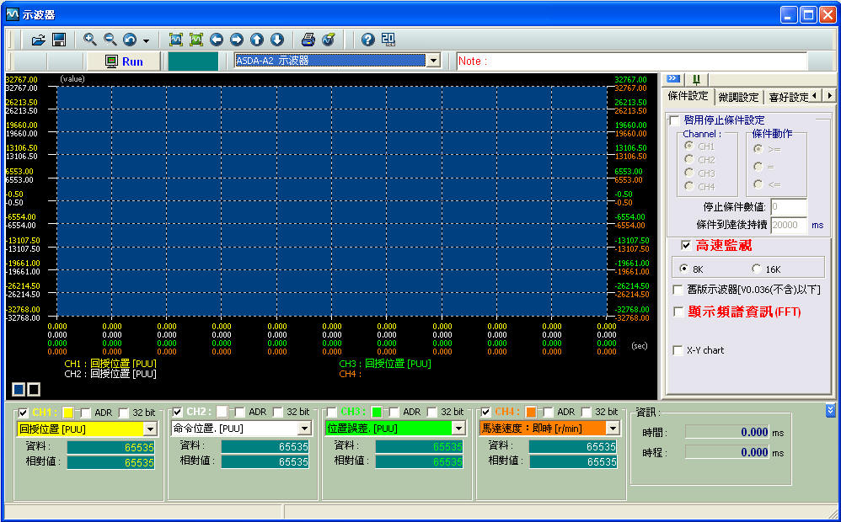
示波器
利用示波器，可以監看伺服系統的動態特性，藉由不同馬達信號間的比對，可以了解伺服系統目前運動狀態，作為故障排除依據。
提供多種馬達訊號種類、映射參數及監視變數
設定量測訊號

Slide 13
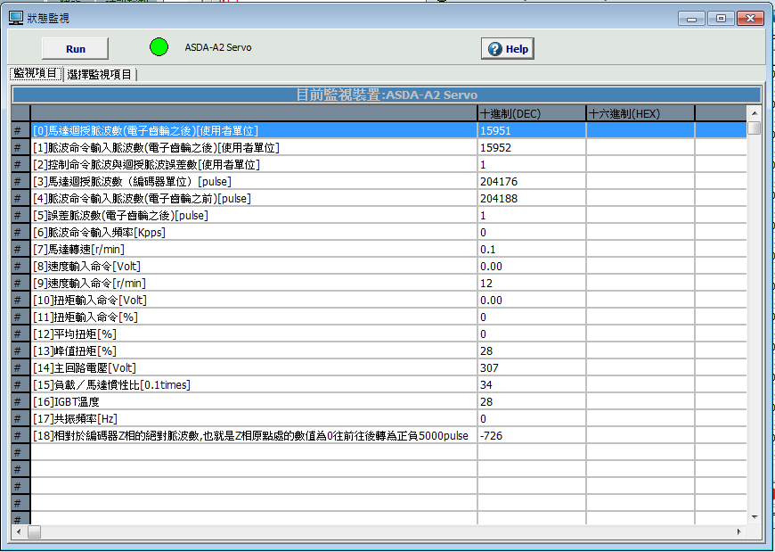
狀態監視
提供伺服驅動器的狀態監視，可以觀察馬達目前的運作狀況， 回授和輸入命令的比較等。

Slide 14
練習
利用ASDA_Soft 的數位IO/吋動控制做練習1實驗(馬達寸動50rpm)。
開啟示波器，觀察馬達速度與設定速度命令是否一致。
練習使用參數編輯器寫入Driver，P4-05修改馬達的寸動轉速。

